Slide 1
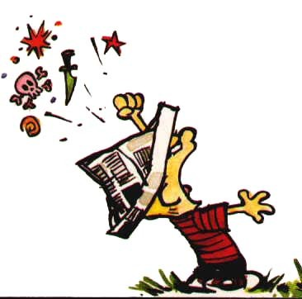
Frustracija i obrambeni mehanizmi

Slide 2
Kako se osjećamo kada ne možemo postići neki cilj koji nam je važan?
Potreba
Ponašanje
Cilj

Slide 3


Frustracija

Slide 4
Frustracija
Što je to frustracija?
  Stanje emocionalne napetosti, uznemirenosti i nezadovoljstva u kojem se pojedinac nalazi kada ne može zadovoljiti svoje želje i potrebe zbog zapreka na putu do cilja.
Izvor: percipirane unutarnje i vanjske zapreke

Slide 5
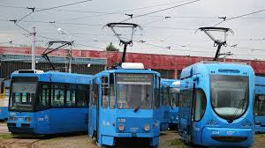
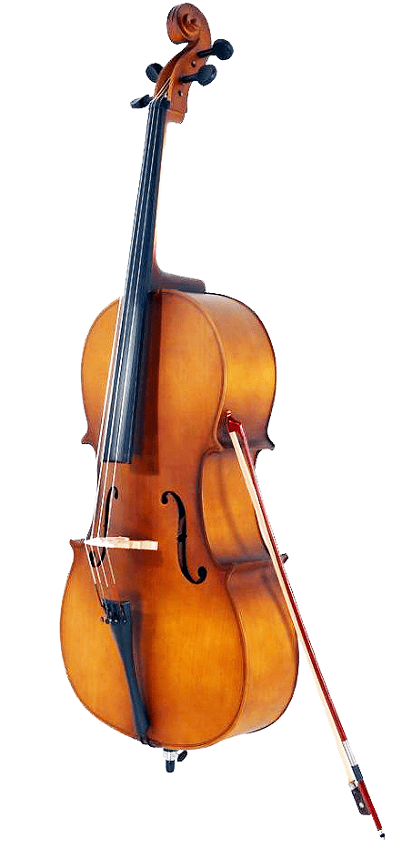
Frustracija
1) Vanjske zapreke
  Prirodna ili socijalna okolina
  Očekivane rodne uloge u društvu, ograničenja zbog države u kojoj smo rođeni,vanjske okolnosti (promet, internet...)
2) Unutarnje zapreke – naše osobine i konflikti motiva
  Zbog neodlučnosti izgubimo neku priliku, zbog dioptrije ne možemo postati astronaut ili pilot...

Slide 6

REAGIRANJE U FRUSTRIRAJUĆIM SITUACIJAMA

Slide 7
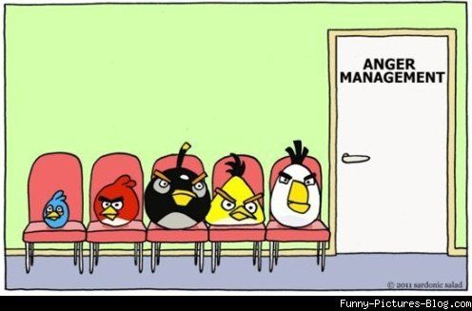
Reagiranje u frustrirajućim situacijama
Frustracija - izazvana najčešće raskorakom želja i mogućnosti
Individualne razlike u toleranciji na frustraciju (vještina – vježba se)

Slide 8
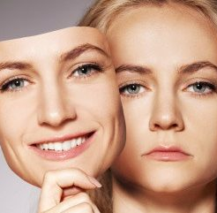
Reagiranje u frustrirajućim situacijama
Agresivno ponašanje
Izravno
Neziravno: kritiziranje, ogovaranje, pomaknuta agresija
Pasivna agresija
2) Povlačenje

Slide 9

Reagiranje u frustrirajućim situacijama
3) Reogranizacija aktivnosti
Smišljanje novih načina da dođemo do onog što želimo
4) Obrambeni mehanizmi

Slide 10
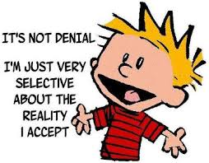
Obrambeni mehanizmi

Slide 11
Obrambeni mehanizmi
Obrambeni mehanizmi:
  oblici ponašanja koje ljudi često koriste u frustrirajućim situacijama.
  nesvjesni procesi iskrivljavanja stvarnosti koji pojedinca brane od osjećaja manje vrijednosti, anksioznosti i frustracije
Pojedinac ne mijenja stresnu situaciju već samo doživljaj situacije.
Obrambene mehanizme koriste svi ljudi i njihovo korištenje nije uvijek štetno, ali svi uključuju neki oblik samozavaravanja .
Notes:
Umjereno korištenje obrambenih mehanizama služi za održavanje našeg samopoštovanja. Ako ih se koristi prečesto postaju štetni za osobu i predstavljaju bijeg od stvarnosti.

Slide 12
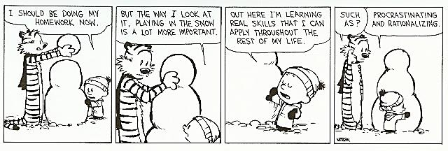
Obrambeni mehanizmi
1) Racionalizacija
Opravdavanje
Omalovažavanje – kiselo grožđe
Uljepšavanje – slatki limun

Slide 13
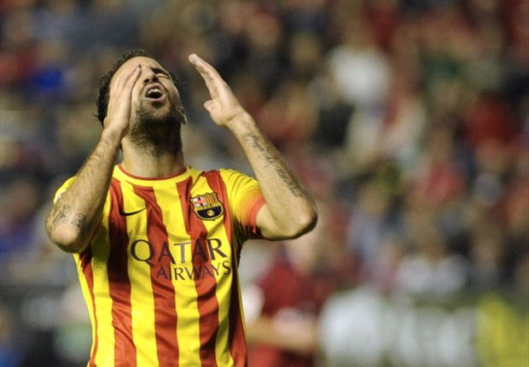
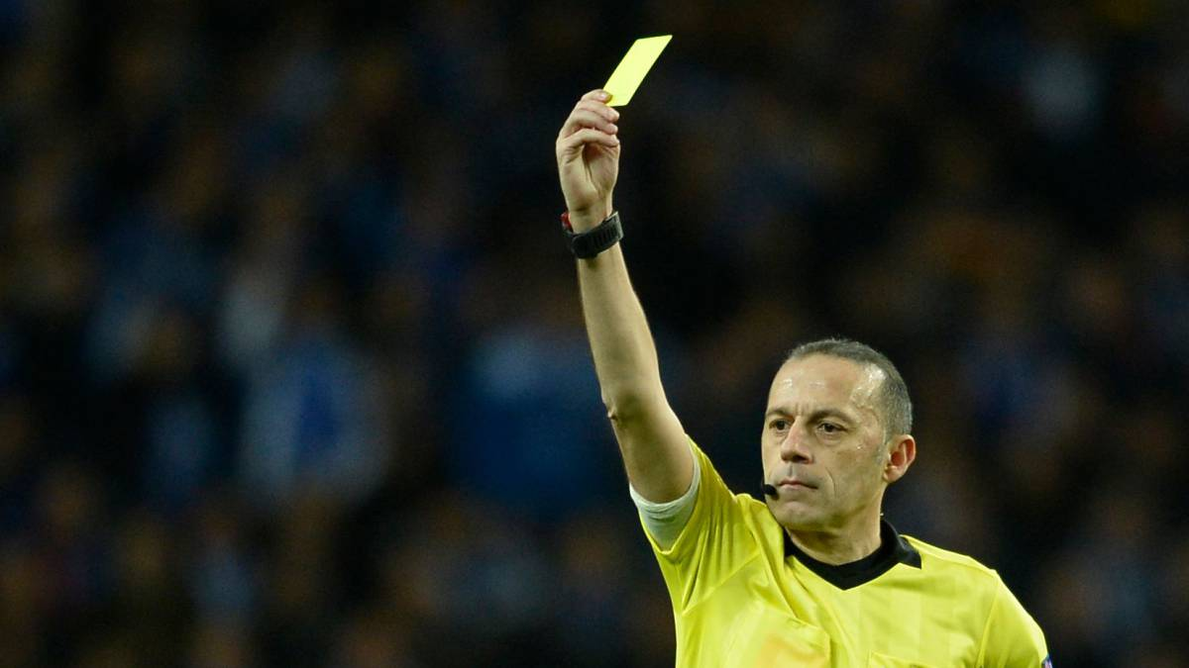
Obrambeni mehanizmi
2) Supstitucija
Cilj koji ne možemo ostvariti, zamijenimo sličnim
Slikar – povijest umjetnosti
Medicina – veterina

Slide 14
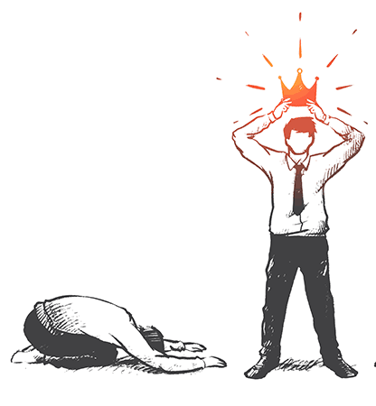
Obrambeni mehanizmi
3) Kompenzacija
Kako bismo nadomjestili stvaran ili zamišljeni nedostatak u nekom području, jako se trudimo u nekom drugom, nepovezanom području života
Npr. radoholičarski pristup poslu, omalovažavanje drugih kao kompenzacija vlastitog osjećaja manje vrijednosti

Slide 15
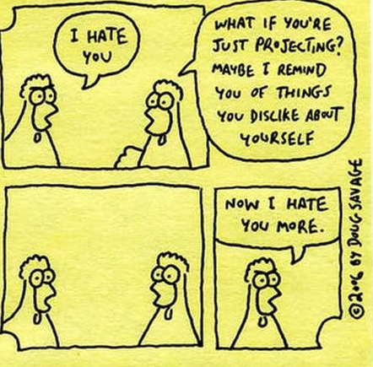
Obrambeni mehanizmi
4) Projekcija
Pripisivanje vlastitih osobina i postupaka drugim ljudima kako se ne bismo suočili sa sobom
Npr. Ne sviđa nam se neka osoba pa mislimo da se mi njoj ne sviđamo i nalazimo dokaze
Ljuti smo, pitamo osobu koja nas je naljutila zašto se ljuti na nas

Slide 16

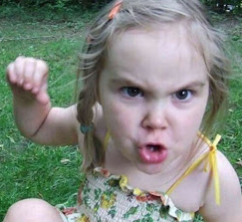
Obrambeni mehanizmi
5) Regresija
Kad smo frustrirani ili nesigurni, ponašamo se onako kako je karakteristično za ranije faze razvoja
„Kriza srednjih godina”, trubljenje bez prestanka u prometu, bacanje po podu u odrasloj dobi jer nešto nije kako smo zamislili…

Slide 17
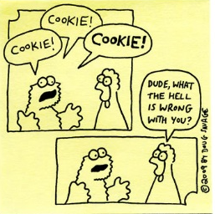
Obrambeni mehanizmi
6) Fiksacija
Ustrajanje u aktivnosti iako je jasno da nas ne dovodi do željenog cilja
Npr. konstantni pokušaji da „osvojimo” osobu koja je rekla ne

Slide 18
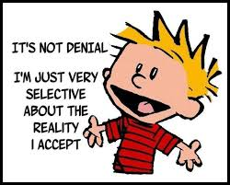
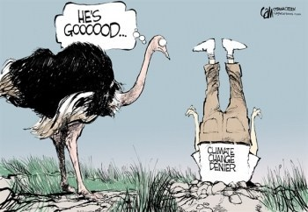
Obrambeni mehanizmi
7) Negiranje
Odbijamo prihvatiti stvarnost, ne priznajemo nemogućnost zadovoljenja neke potrebe
Npr. Neprihvaćanje kritike, neprihvaćanje očitih činjenica, odbijanje prihvaćanja pomoći iako je jasno da nam treba i sl.

Slide 19
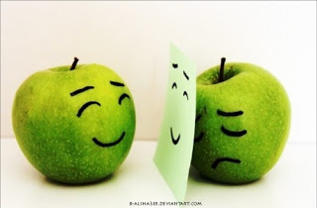
Obrambeni mehanizmi
8. Reaktivna formacija
Kada se neki osjećaj koji imamo ne uklapa u našu sliku o sebi pa ga pretvorimo u njegovu suprotnost
Npr. Osjećamo privlačnost prema nekome ili nečemu koju smatramo neprihvatljivom pa ju pretvorimo u mržnju, osudu i netrpeljivost
Netko nam se ne sviđa pa budemo posebno ljubazni prema njemu
Pravimo se da smo super, a zapravo nismo

Slide 20
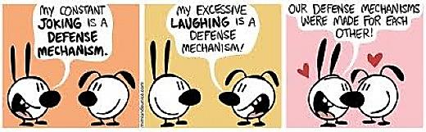
Hvala na pažnji

